Slide 1






HoHoNet 논문해석
2021. 09. 10
AI 융합학부 길다영
https://github.com/sunset1995/HoHoNet

Slide 2
INDEX
1. Introduction
2. Related work
3. Approach
4. Experiments
+ Conclusion
5. Supplementary material
3.1 Framework overview
3.2 EHC module for LHFeat
3.3 Predicting 1D per-column modalities.
3.4 Predicting 2D per-pixel modalities
4.1 Ablation study
4.2 Depth estimation
4.3 Semantic segmentation
4.4 Room layout estimation
4.5 Results on non-gravity-aligned views
5.1 Network architecture diagram
5.2 Comparing EHC block and HC block
5.3 Detailed semantic segmentation results
5.4 Detailed layout estimation results
5.5 More qualitative comparisons for depth estimation
5.6 Qualitative results for semantic segmentation
5.7 Qualitative comparisons for layout estimation

Slide 3
1. Introduction
https://github.com/sunset1995/HoHoNet

Slide 4
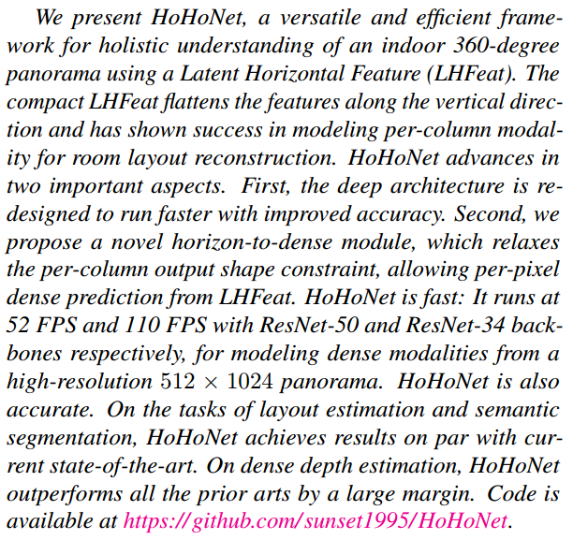
1. Introduction
Abstract
잠재 수평 기능(LHFeat)을 사용하여 실내 360도 파노라마를 전체적으로 이해하기 위한 다재다능하고 효율적인 프레임워크인 HoHoNet을 제시한다.
Compact LHFeat은 수직 방향을 따라 형상을 평평하게 하고 룸 레이아웃 재구성을 위한 기둥당 modality 모델링에 성공했음을 보여주었다.
HoHoNet은 두 가지 중요한 측면에서 발전한다.
첫째, 심층 아키텍처는 향상된 정확도로 더 빠르게 실행되도록 재설계됩니다. 둘째, LHFeat의 픽셀당 조밀한 예측을 가능하게 하여 열당 출력 형태 제약을 완화하는 새로운 수평선 대 밀도 모듈을 제안한다.
HoHoNet은 빠르다.
고해상도 512 × 1024 파노라마에서 조밀한 양식을 모델링하기 위해 ResNet-50 및 ResNet-34 back-bones 와 함께 각각 52 FPS 및 110 FPS에서 실행됩니다.
HoHoNet은 정확하다. 레이아웃 추정 및 의미 분할 작업에서 HoHoNet은 현재 최첨단 기술과 동등한 결과를 달성한다. 밀도가 높은 깊이 추정에서 HoHoNet은 모든 선행 기술을 큰 차이로 능가한다.
코드는 https:/// github.com/ sunset1995/HoHoNet에서 확인할 수 있다.

Slide 5
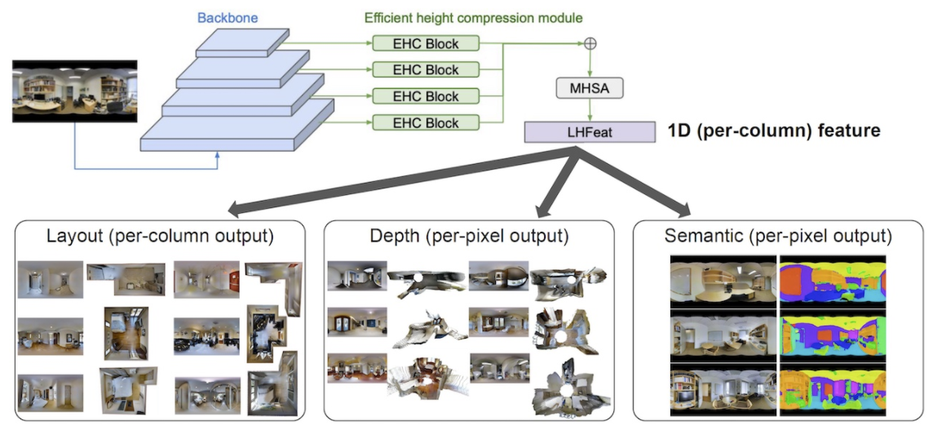
1. Introduction
Abstract

Slide 6
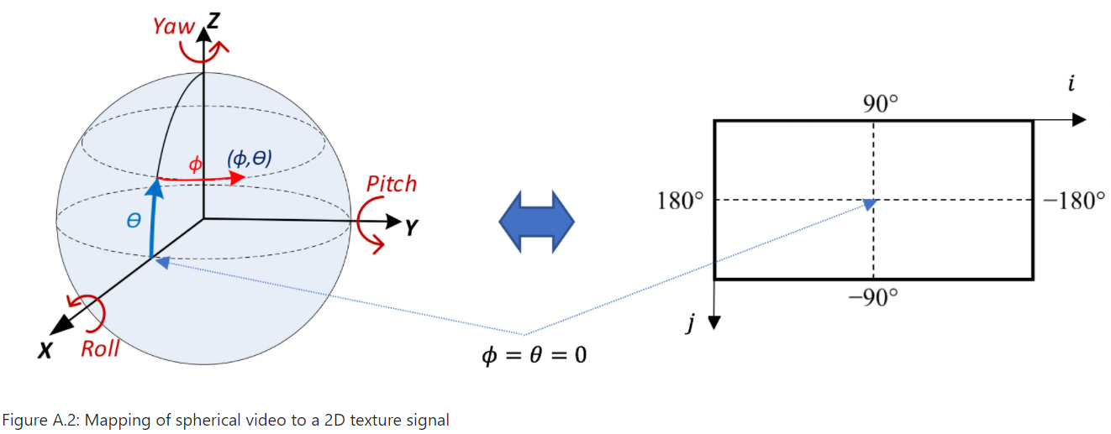
1. Introduction
equirectangular projection (ERP) 이란?
ERP(Equirectangular Projection)는 360개의 파노라마 콘텐츠에 가장 널리 사용되는 투영 방식 중 하나이다.
구면의 양쪽 극에서 왜곡이 발생한다는 단점이 있음.
equirectangular 매핑은 구형 비디오에서 2D 텍스처 신호로 가장 일반적으로 사용되는 매핑이다. 매핑은 양방향으로 표현될 수 있으며 그림 A.2에 설명되어 있다.
그림 A.2: 구형 비디오와 2D 텍스처 신호 매핑
LHFeat 이란?
Latent Horizontal Feature : 잠재수평특성
EHC 모듈이란?
Latent Horizontal Feature : 잠재수평특성
https://itectec.com/spec/a-2-3-2-equirectangular-projection-erp/

Slide 7
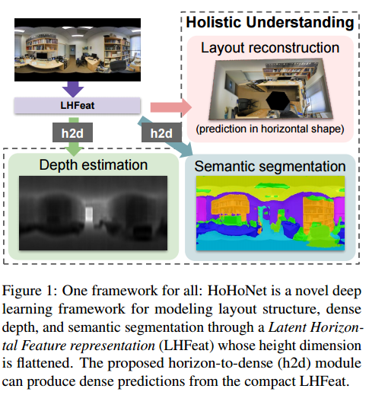
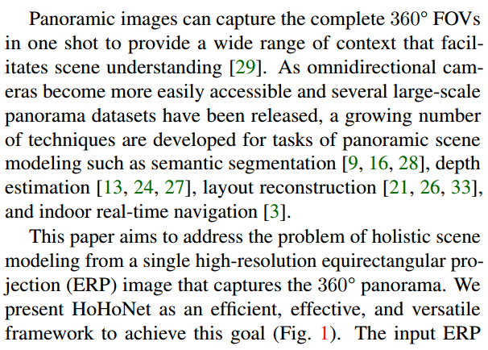
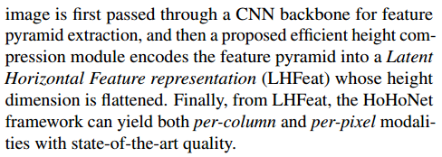
1. Introduction
파노라마 영상은 전체 360° FOV를 한 번에 캡처하여 장면 이해를 용이하게 하는 광범위한 컨텍스트를 제공할 수 있다[29]. 전방위 카메라에 쉽게 접근할 수 있게 되고 여러 개의 대규모 파노라마 데이터 세트가 출시됨에 따라 의미 분할 [9, 16, 28], 깊이 추정 [13, 24, 27], 레이아웃 재구성 [21, 26, 33] 및 실내 실시간 탐색 [3]과 같은 파노라마 장면 모델링 작업에 대한 기술이 점점 더 많이 개발되고 있다. 본 논문은 360° 파노라마를 캡처하는 단일 고해상도 등각 투영(ERP) 이미지에서 전체적인 장면 모델링 문제를 해결하는 것을 목표로 한다. 우리는 HoHoNet을 이 목표를 달성하기 위한 효율적이고 효과적이며 다목적 프레임워크로 제시한다(그림 1).
입력 ERP 이미지는 형상 피라미드 추출을 위해 먼저 CNN backbone을 통과한 다음 제안된 효율적인 높이 압축 모듈은 형상 피라미드를 높이 치수가 평평한 잠재 수평 형상 표현(LHFeat)으로 인코딩한다.
마지막으로, LHFeat에서 HoHNet 프레임워크는 최첨단 품질의 열당 및 픽셀당 양식을 모두 제공할 수 있다.
그림 1: 모두를 위한 하나의 프레임워크:
HoHoNet은 높이 치수가 평평한 잠재 수평 특징 표현(LHFeat)을 통해 레이아웃 구조, 조밀한 깊이 및 의미 분할을 모델링하기 위한 새로운 딥 러닝 프레임워크이다.
제안된 수평 대 밀도(h2d) 모듈은 소형 LHFeat에서 밀도 예측을 생성할 수 있습니다.

Slide 8
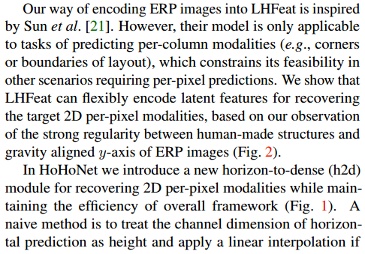
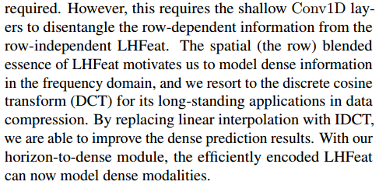
1. Introduction
ERP 이미지를 LHFeat으로 인코딩하는 방법은 Sun 등에 의해 영감을 받았다. [21]. 그러나 이 모델은 픽셀당 예측이 필요한 다른 시나리오에서 실현 가능성을 제한하는 열당 양식(예: 레이아웃의 모서리 또는 경계) 예측 작업에만 적용할 수 있다. 우리는 인간이 만든 구조와 ERP 이미지의 y축 정렬 중력의 강한 규칙성에 대한 관찰을 바탕으로 LHFeat가 픽셀당 목표 2D 양식을 복구하기 위한 잠재적 특징을 유연하게 인코딩할 수 있음을 보여준다(그림 2). HoHoNet에서는 전체 프레임워크의 효율성을 유지하면서 픽셀당 2D 양식을 복구하기 위한 새로운 horizon-to-dense(h2d) 모듈을 소개한다(그림 1).
단순한 방법은 수평 예측의 채널 차수를 높이로 처리하고 필요한 경우 linear interpolation을 적용하는 것이다. 그러나 이를 위해서는 얕은 Conv1D 계층이 행에 독립적인 LHFeat에서 행에 의존하는 정보를 분리해야 한다. LHFeat의 공간(열) 혼합 본질은 주파수 영역의 조밀한 정보를 모델링하도록 동기를 부여하며, 우리는 데이터 압축의 오랜 응용에 대한 이산 코사인 변환(DCT)에 의존한다. Linear interpolation을 IDCT로 대체함으로써 조밀한 예측 결과를 개선할 수 있다. 수평 대 밀도 모듈을 통해 효율적으로 인코딩된 LHFeat은 이제 조밀한 양식을 모델링할 수 있다.
linear interpolation (선형 보간법) : 끝점이 주어졌을 때 그 사이에 위치한 값을 추정하기 위하여 직선 거리에 따라 선형적으로 계산하는 방법

Slide 9
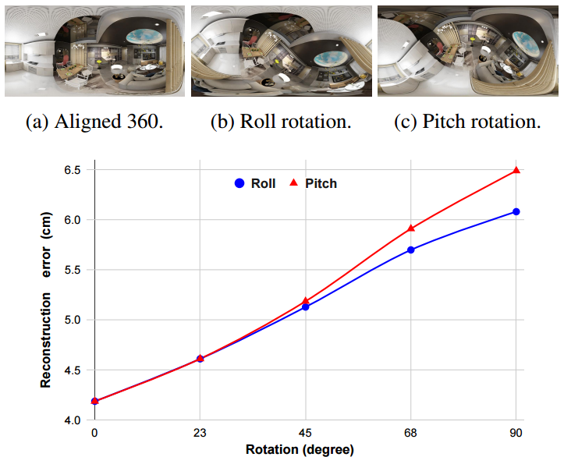
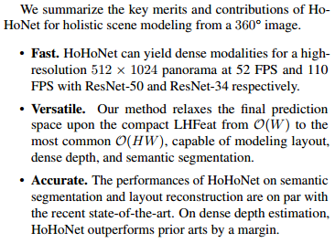
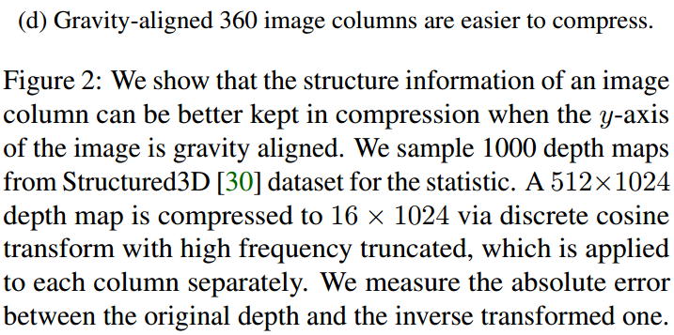
1. Introduction
360° 이미지에서 전체론적 장면 모델링을 위한 HoHoNet의 주요 장점과 기여를 요약한다. • Fast :
HoHoNet은 각각 ResNet-50 및 ResNet-34를 사용하는 52 FPS 및 110 FPS에서 고해상도 512 × 1024 파노라마에 대한 조밀한 양식을 생성할 수 있다. • 다용도 :
우리의 방법은 레이아웃, 조밀한 깊이 및 의미론적 분할을 모델링할 수 있는 O(W)에서 가장 일반적인 O(HW)로 compact한 LHFeat의 최종 예측 공간을 완화한다. • 정확함 :
의미론적 분할 및 레이아웃 재구성에 대한 HoHoNet의 성능은 최근의 최신 기술과 동등하다. 밀도가 높은 깊이 추정에서 HoHoNet은 선행 기술을 어느 정도 능가한다.
그림 2:
이미지의 y축이 중력을 정렬했을 때 이미지 column의 구조 정보를 더 잘 압축하여 보관할 수 있음을 보여준다.
통계의 Structured3D [30] 데이터 세트에서 1000개의 깊이 맵을 샘플링한다.
512×1024 깊이 지도는 고주파수가 잘린 이산 코사인 변환을 통해 16×1024로 압축되며, 이는 각 열에 별도로 적용된다.
우리는 원래 깊이와 역 변환 깊이 사이의 절대 오차를 측정한다.

Slide 10
2. Related work
https://github.com/sunset1995/HoHoNet

Slide 11
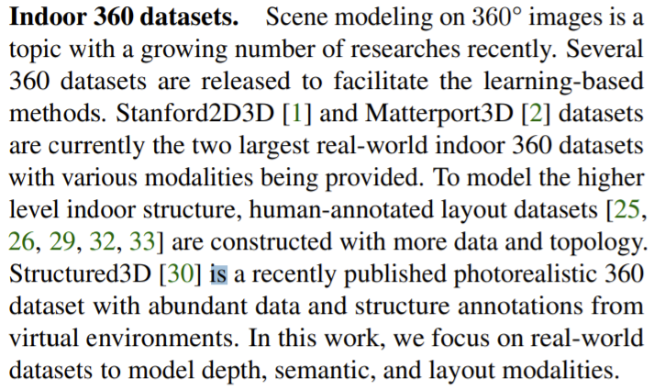
2. Related work
Indoor 360 datasets
실내 360 데이터 세트
360° 영상에 대한 장면 모델링은 최근 연구가 증가하고 있는 주제이다. 학습 기반 방법을 용이하게 하기 위해 여러 360개의 데이터 세트가 공개된다. Stanford2D3D[1] 및 Matterport3D[2] 데이터 세트는 현재 다양한 양식이 제공되는 두 개의 가장 큰 실제 실내 360 데이터 세트이다. 더 높은 수준의 실내 구조를 모델링하기 위해 인간이 주석을 단 레이아웃 데이터 세트[25, 26, 29, 32, 33]는 더 많은 데이터와 위상배치로 구성된다. Structured3D[30]는 가상 환경의 풍부한 데이터 및 구조 주석이 포함된 최근 발표된 사실적 360 데이터 세트이다. 이 작업에서는 깊이, 의미 및 레이아웃 양식을 모델링하기 위해 실제 데이터 세트에 초점을 맞춘다.

Slide 12
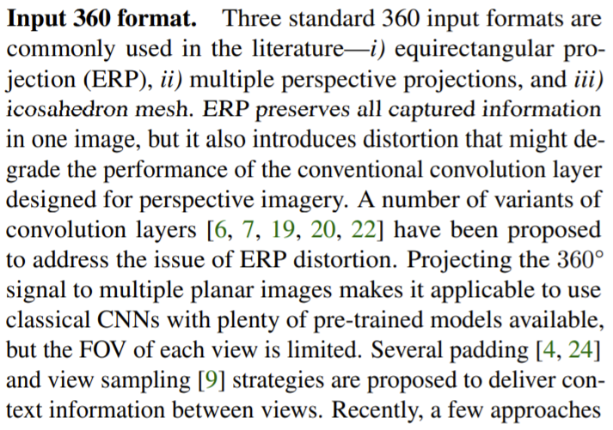
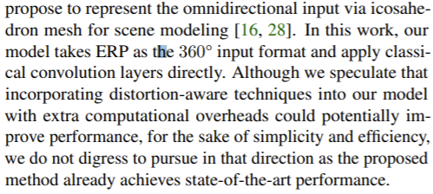
2. Related work
Input 360 format.
360 형식을 입력.
3가지 표준 360 입력 형식이 일반적으로 문헌에 사용된다. i) 등각 투영(ERP) ii) 다중 원근 투영법 iii) 20면체 그물망. ERP는 캡처된 모든 정보를 하나의 이미지에 보존하지만, 투시 이미지를 위해 설계된 기존 컨볼루션 계층의 성능을 저하시킬 수 있는 왜곡을 초래하기도 한다. ERP 왜곡 문제를 해결하기 위해 많은 변형된 컨볼루션 계층[6, 7, 19, 20, 22]이 제안되었다. 360° 신호를 여러 평면 이미지에 투영하면 사전 훈련된 모델이 많은 고전 CNN을 사용할 수 있지만 각 보기의 FOV는 제한적이다. views 사이에 상황 정보를 전달하기 위해 몇 가지 padding [4, 24] 및 view sampling [9] 전략이 제안된다. 최근, 장면 모델링을 위해 20면체 mesh를 통한 전방위 입력을 나타내는 몇 가지 접근방식이 제안된다[16, 28]. 본 연구에서 우리 모델은 ERP를 360° 입력 형식으로 채택하고 고전적인 컨볼루션 레이어를 직접 적용한다. 추가적인 계산 오버헤드와 함께 왜곡 인식 기술을 모델에 통합하면 잠재적으로 성능을 향상시킬 수 있다고 추측하지만, 제안된 방법이 이미 최첨단 성능을 달성하고 있기 때문에 그러한 방향으로 추구할 수 있는 방향으로 벗어나지 않는다.

Slide 13
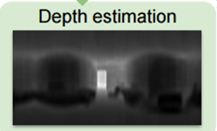
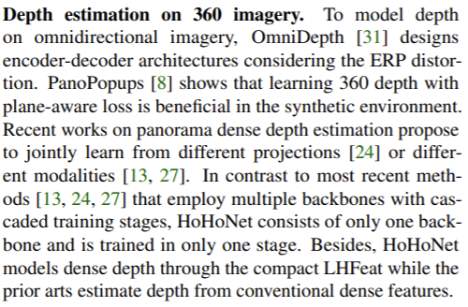
2. Related work
Depth estimation on 360 imagery.
360 이미지에 대한 깊이 추정.
전방위 이미지의 깊이를 모델링하기 위해, OmniDepth[31]는 ERP 왜곡을 고려하여 encoder-decoder architecture를 설계한다.
PanoPopups[8]는 평면 인식 손실로 360 깊이를 학습하는 것이 합성 환경에 도움이 된다는 것을 보여준다.
파노라마 조밀한 깊이 추정에 대한 최근 연구는 다른 투영[24] 또는 다른 양식[13, 27]에서 공동으로 학습할 것을 제안한다.
계단식 훈련 단계를 가진 여러 백본(backbone)을 사용하는 대부분의 최신 방법[13, 24, 27]과 대조적으로, HoHoNet은 하나의 백본으로만 구성되며 한 단계에서만 훈련된다.
또한, HoHoNet은 소형 LHFeat을 통해 밀도가 높은 깊이를 모델링하는 반면 이전의 기술은 기존의 밀도가 높은 특징에서 깊이를 추정한다.
엔코더 (Encoder) : 엔코더는 10진수를 2진수로 암호화 시켜주는 논리 회로. 2^n 개의 입력과 n 개의 출력 조합으로 구성되어 있다.
디코더 (Decoder) : 디코더는 엔코더와 반대로 2진수로 되어있는 데이터를 복원시키는 논리 회로. 따라서 n 개의 입력과 2^n 개의 출력으로 구성되어 있다.

Slide 14
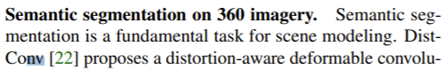
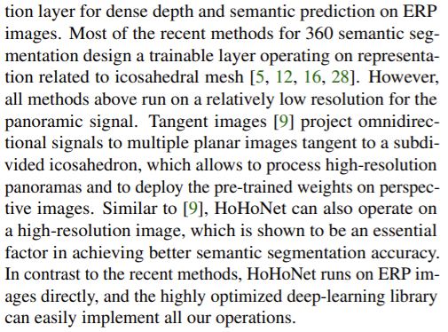
2. Related work
Semantic segmentation on 360 imagery.
360 이미지에 대한 의미론적 세분화. 의미론적 분할은 장면 모델링의 기본 작업이다. DistConv[22]는 ERP 이미지의 조밀한 깊이 및 의미 예측을 위한 왜곡 인식 변형 가능한 컨볼루션 레이어를 제안한다. 360 의미있는 분할을 위한 최근의 대부분의 방법은 정이십면체 mesh와 관련된 표현으로 작동하는 훈련 가능한 층을 설계한다[5, 12, 16, 28]. 그러나 위의 모든 방법은 파노라마 신호에 대해 비교적 낮은 해상도로 실행된다. 탄젠트 이미지[9]는 고해상도 파노라마를 처리하고 미리 훈련된 가중치를 투시 이미지에 배치할 수 있는 세분화된 20면체에 접하는 다중 평면 이미지에 전방위 신호를 투사한다. 탄젠트 이미지[9]와 마찬가지로 HoHoNet도 고해상도 이미지에서 작동할 수 있으며, 이는 더 나은 의미있는 분할 정확도를 달성하는 데 필수적인 요소로 나타났다. 최근의 방법과 대조적으로 HoHoNet은 ERP 이미지에서 직접 실행되며 고도로 최적화된 딥 러닝 라이브러리는 모든 작업을 쉽게 구현할 수 있다.

Slide 15
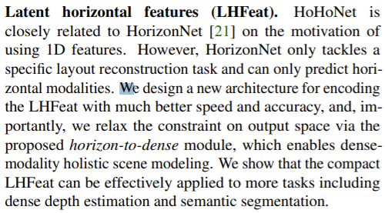
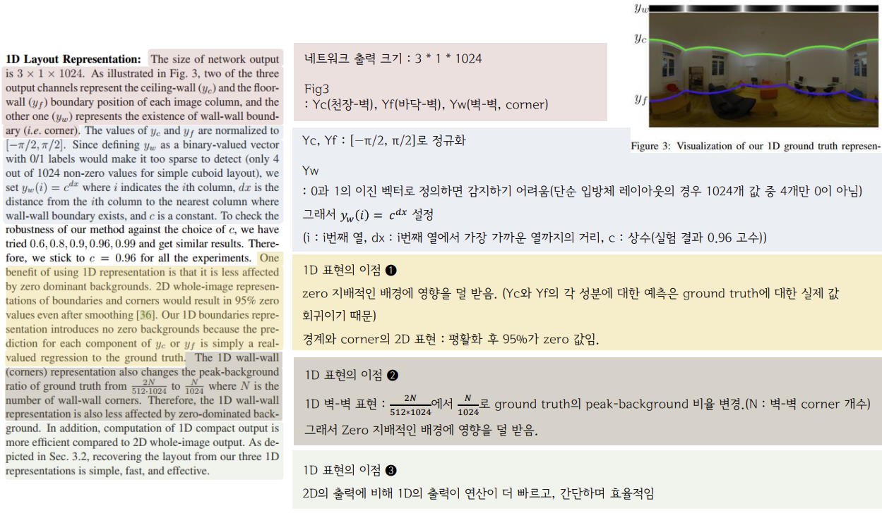
2. Related work
Latent horizontal features (LHFeat).
잠재 수평 특성(LHFeat). HoHoNet은 1D 기능을 사용하는 동기에 대해 HorizonNet[21]과 밀접한 관련이 있다. 그러나 HorizonNet은 특정 레이아웃 재구성 작업만 처리하고 수평 양식만 예측할 수 있다. 우리는 LHFeat을 훨씬 더 나은 속도와 정확도로 인코딩하기 위한 새로운 아키텍처를 설계하고, 중요한 것은 조밀한 양식 전체 장면 모델링을 가능하게 하는 제안된 수평선 대 밀도 모듈을 통해 출력 공간의 제약을 완화한다는 것이다.
우리는 콤팩트 LHFeat이 dense depth estimation 및 semantic segmentation을 포함한 더 많은 작업에 효과적으로 적용될 수 있음을 보여준다.
HorizonNet ⇒

Slide 16
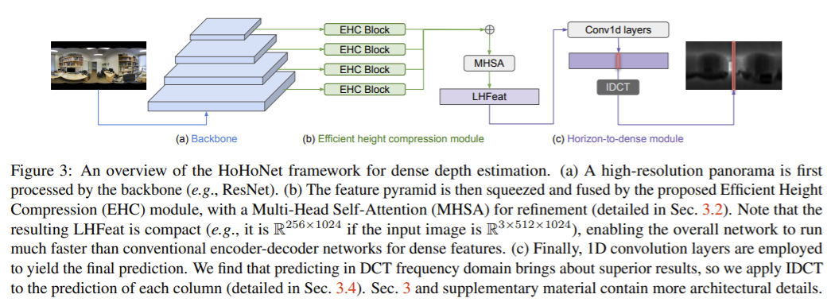
2. Related work
Figure 3: An overview of the HoHoNet framework for dense depth estimation.
그림 3: 조밀한 깊이 추정을 위한 HoHoNet 프레임워크 개요. (a) 고해상도 파노라마는 먼저 백본(예: ResNet)에 의해 처리된다. (b) 형상 피라미드는 제안된 EHC(Efficient Height Compression) 모듈과 정교화를 위한 다중 헤드 자기 주의(MHSA) 모듈에 의해 압착 및 융합된다(상세 3.2절 참조). 결과 LHFeat은 콤팩트하며(예: 입력 이미지가 R 3×512×1024인 경우 R 256×1024), 전체 네트워크가 기존의 인코더-디코더 네트워크보다 훨씬 빠르게 조밀한 기능을 실행할 수 있다는 점에 유의한다. (c) 마지막으로, 최종 예측을 산출하기 위해 1D 컨볼루션 레이어를 사용한다. 우리는 DCT 주파수 영역에서 예측이 우수한 결과를 가져온다는 것을 발견하여 각 열의 예측에 IDCT를 적용한다(3.4절에서 자세히 설명). 3항과 보충 자료에는 더 많은 건축 세부 사항이 포함되어 있다.

Slide 17
3. Approach
3.1 Framework overview
3.2 EHC module for LHFeat
3.3 Predicting 1D per-column modalities.
3.4 Predicting 2D per-pixel modalities
https://github.com/sunset1995/HoHoNet

Slide 18
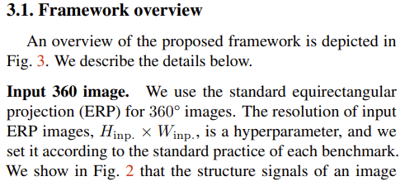
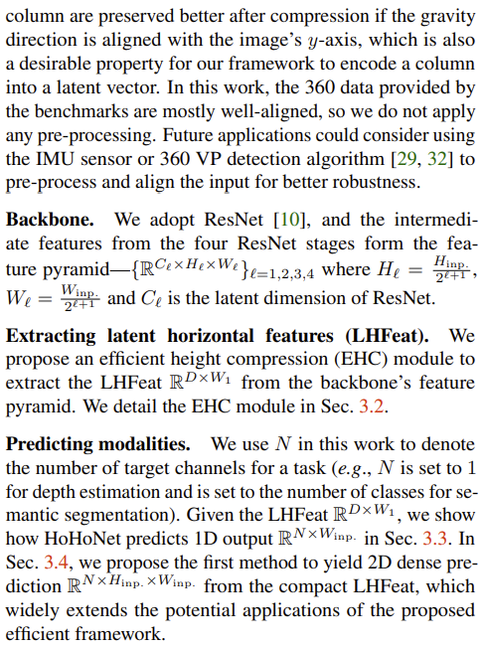
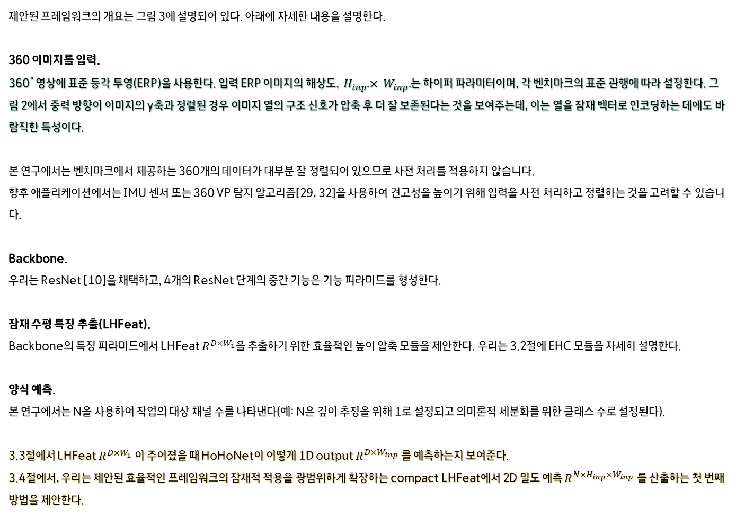
관성 측정 장치(IMU)는 가속도계와 회전 속도계, 때로는 자력계의 조합을 사용하여 신체의 특정한 힘, 각도 비율 및 때로는 신체를 둘러싼 자기장을 측정하고 보고하는 전자 장치
3. Approach
3.1 Framework overview
제안된 프레임워크의 개요는 그림 3에 설명되어 있다. 아래에 자세한 내용을 설명한다. 360 이미지를 입력. 360° 영상에 표준 등각 투영(ERP)을 사용한다. 입력 ERP 이미지의 해상도, $H_{inp}. × W_{inp}.$는 하이퍼 파라미터이며, 각 벤치마크의 표준 관행에 따라 설정한다. 그림 2에서 중력 방향이 이미지의 y축과 정렬된 경우 이미지 열의 구조 신호가 압축 후 더 잘 보존된다는 것을 보여주는데, 이는 열을 잠재 벡터로 인코딩하는 데에도 바람직한 특성이다.
본 연구에서는 벤치마크에서 제공하는 360개의 데이터가 대부분 잘 정렬되어 있으므로 사전 처리를 적용하지 않습니다. 향후 애플리케이션에서는 IMU 센서 또는 360 VP 탐지 알고리즘[29, 32]을 사용하여 견고성을 높이기 위해 입력을 사전 처리하고 정렬하는 것을 고려할 수 있습니다. Backbone.
우리는 ResNet [10]을 채택하고, 4개의 ResNet 단계의 중간 기능은 기능 피라미드를 형성한다.
잠재 수평 특징 추출(LHFeat). Backbone의 특징 피라미드에서 LHFeat $R^{D×W_{1}}$을 추출하기 위한 효율적인 높이 압축 모듈을 제안한다. 우리는 3.2절에 EHC 모듈을 자세히 설명한다. 양식 예측.
본 연구에서는 N을 사용하여 작업의 대상 채널 수를 나타낸다(예: N은 깊이 추정을 위해 1로 설정되고 의미론적 세분화를 위한 클래스 수로 설정된다).
3.3절에서 LHFeat $R^{D×W_{1}}$이 주어졌을 때 HoHoNet이 어떻게 1D output $R^{D×W_{inp}}$를 예측하는지 보여준다. 3.4절에서, 우리는 제안된 효율적인 프레임워크의 잠재적 적용을 광범위하게 확장하는 compact LHFeat에서 2D 밀도 예측 $R^{N×H_{inp}×W_{inp}}$를 산출하는 첫 번째 방법을 제안한다.

Slide 19
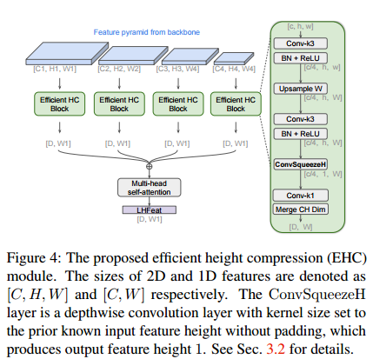
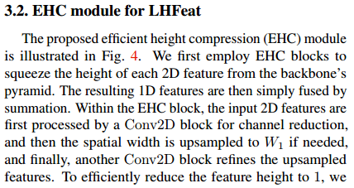
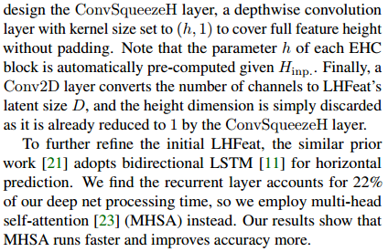
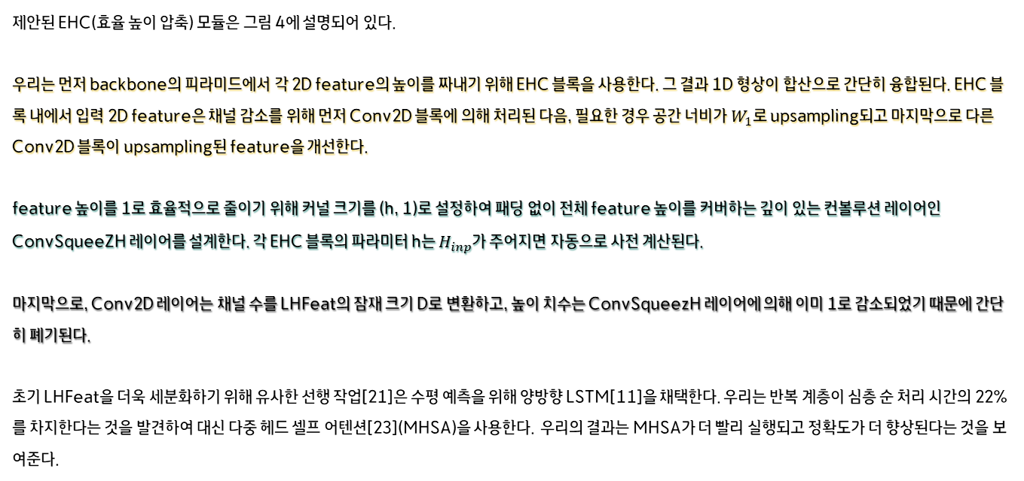
3. Approach
3.2 EHC module for LHFeat
제안된 EHC(효율 높이 압축) 모듈은 그림 4에 설명되어 있다.
우리는 먼저 backbone의 피라미드에서 각 2D feature의 높이를 짜내기 위해 EHC 블록을 사용한다. 그 결과 1D 형상이 합산으로 간단히 융합된다. EHC 블록 내에서 입력 2D feature은 채널 감소를 위해 먼저 Conv2D 블록에 의해 처리된 다음, 필요한 경우 공간 너비가 $W_{1}$로 upsampling되고 마지막으로 다른 Conv2D 블록이 upsampling된 feature을 개선한다. feature 높이를 1로 효율적으로 줄이기 위해 커널 크기를 (h, 1)로 설정하여 패딩 없이 전체 feature 높이를 커버하는 깊이 있는 컨볼루션 레이어인 ConvSqueeZH 레이어를 설계한다. 각 EHC 블록의 파라미터 h는 $H_{inp}$가 주어지면 자동으로 사전 계산된다. 마지막으로, Conv2D 레이어는 채널 수를 LHFeat의 잠재 크기 D로 변환하고, 높이 치수는 ConvSqueezH 레이어에 의해 이미 1로 감소되었기 때문에 간단히 폐기된다. 초기 LHFeat을 더욱 세분화하기 위해 유사한 선행 작업[21]은 수평 예측을 위해 양방향 LSTM[11]을 채택한다. 우리는 반복 계층이 심층 순 처리 시간의 22%를 차지한다는 것을 발견하여 대신 다중 헤드 셀프 어텐션[23](MHSA)을 사용한다. 우리의 결과는 MHSA가 더 빨리 실행되고 정확도가 더 향상된다는 것을 보여준다.

Slide 20
3. Approach
3.2 EHC module for LHFeat
그림 4 : 제안된 EHC(효율 높이 압축) 모듈. 2D 및 1D 형상의 크기는 각각 [C, H, W] 및 [C, W]로 표기한다. ConvSqueezeH 레이어는 커널 크기가 패딩 없이 이전에 알려진 입력 형상 높이로 설정된 깊이 별 컨볼루션 레이어로 출력 형상 높이 1을 생성한다. 자세한 내용은 3.2항을 참조한다.

Slide 21
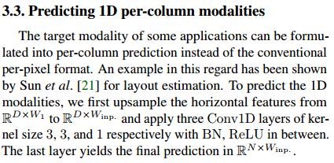
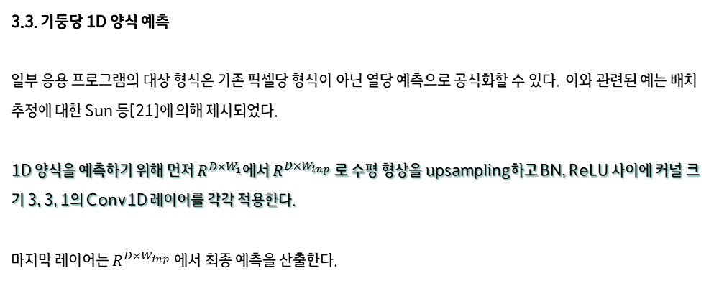
3. Approach
3.3 Predicting 1D per-column modalities
3.3. 기둥당 1D 양식 예측 일부 응용 프로그램의 대상 형식은 기존 픽셀당 형식이 아닌 열당 예측으로 공식화할 수 있다. 이와 관련된 예는 배치 추정에 대한 Sun 등[21]에 의해 제시되었다.
1D 양식을 예측하기 위해 먼저 $R^{D×W_{1}}$에서 $R^{D×W_{inp}}$로 수평 형상을 upsampling하고 BN, ReLU 사이에 커널 크기 3, 3, 1의 Conv1D 레이어를 각각 적용한다. 마지막 레이어는 $R^{D×W_{inp}}$에서 최종 예측을 산출한다.

Slide 22
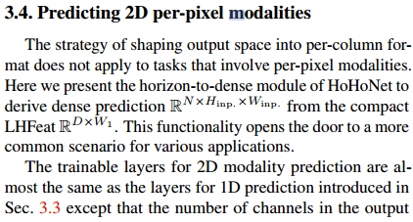
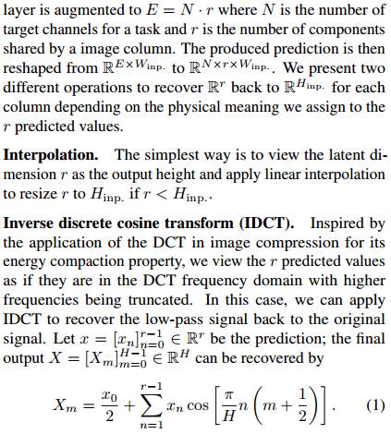
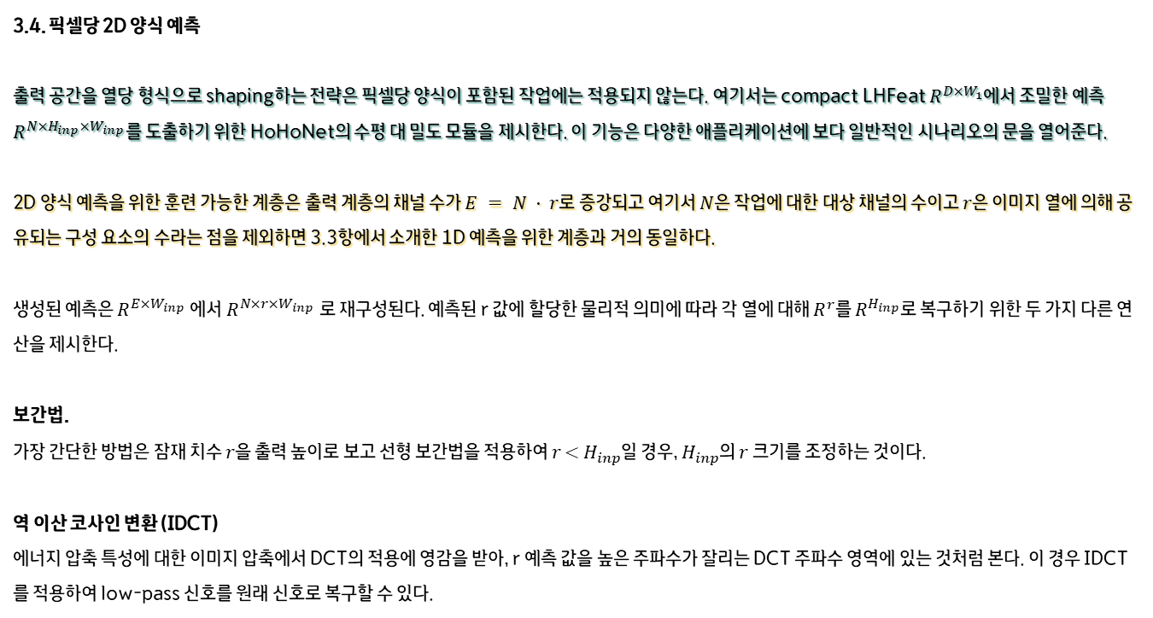
3. Approach
3.4 Predicting 2D per-pixel modalities
3.4. 픽셀당 2D 양식 예측 출력 공간을 열당 형식으로 shaping하는 전략은 픽셀당 양식이 포함된 작업에는 적용되지 않는다. 여기서는 compact LHFeat $R^{D×W_{1}}$에서 조밀한 예측 $R^{N×H_{inp}×W_{inp}}$를 도출하기 위한 HoHoNet의 수평 대 밀도 모듈을 제시한다. 이 기능은 다양한 애플리케이션에 보다 일반적인 시나리오의 문을 열어준다. 2D 양식 예측을 위한 훈련 가능한 계층은 출력 계층의 채널 수가 $E = N · r$로 증강되고 여기서 $N$은 작업에 대한 대상 채널의 수이고 $r$은 이미지 열에 의해 공유되는 구성 요소의 수라는 점을 제외하면 3.3항에서 소개한 1D 예측을 위한 계층과 거의 동일하다. 생성된 예측은 $R^{E×W_{inp}}$에서 $R^{N×r×W_{inp}}$로 재구성된다. 예측된 r 값에 할당한 물리적 의미에 따라 각 열에 대해 $R^{r}$를 $R^{H_{inp}}$로 복구하기 위한 두 가지 다른 연산을 제시한다. 보간법. 가장 간단한 방법은 잠재 치수 $r$을 출력 높이로 보고 선형 보간법을 적용하여 $r$ $<$ $H_{inp}$일 경우, $H_{inp}$의 $r$크기를 조정하는 것이다. 역 이산 코사인 변환 (IDCT) 에너지 압축 특성에 대한 이미지 압축에서 DCT의 적용에 영감을 받아, r 예측 값을 높은 주파수가 잘리는 DCT 주파수 영역에 있는 것처럼 본다. 이 경우 IDCT를 적용하여 low-pass 신호를 원래 신호로 복구할 수 있다.

Slide 23
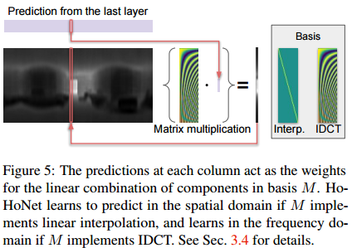
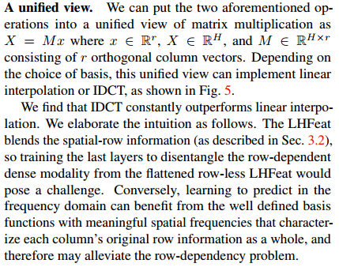
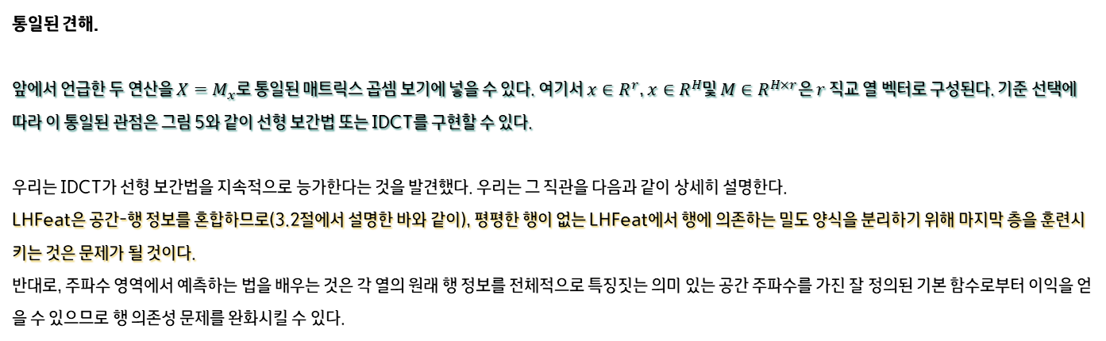
3. Approach
3.4 Predicting 2D per-pixel modalities
그림 5:
각 열의 예측은 기초 M의 성분들의 선형 조합에 대한 가중치로 작용한다. HoHoNet은 M이 선형 보간을 구현하는 경우 공간 영역에서 예측하고 M이 IDCT를 구현하는 경우 주파수 영역에서 학습한다. 자세한 내용은 3.4항을 참조한다.
통일된 견해.
앞에서 언급한 두 연산을 $X=M_{x}$로 통일된 매트릭스 곱셈 보기에 넣을 수 있다. 여기서 $x∈R^{r}$, $x∈R^{H}$및 $M∈R^{H×r}$은 $r$직교 열 벡터로 구성된다. 기준 선택에 따라 이 통일된 관점은 그림 5와 같이 선형 보간법 또는 IDCT를 구현할 수 있다.
우리는 IDCT가 선형 보간법을 지속적으로 능가한다는 것을 발견했다. 우리는 그 직관을 다음과 같이 상세히 설명한다.
LHFeat은 공간-행 정보를 혼합하므로(3.2절에서 설명한 바와 같이), 평평한 행이 없는 LHFeat에서 행에 의존하는 밀도 양식을 분리하기 위해 마지막 층을 훈련시키는 것은 문제가 될 것이다.
반대로, 주파수 영역에서 예측하는 법을 배우는 것은 각 열의 원래 행 정보를 전체적으로 특징짓는 의미 있는 공간 주파수를 가진 잘 정의된 기본 함수로부터 이익을 얻을 수 있으므로 행 의존성 문제를 완화시킬 수 있다.

Slide 24
4. Experiments
+ Conclusion
4.1 Ablation study
4.2 Depth estimation
4.3 Semantic segmentation
4.4 Room layout estimation
4.5 Results on non-gravity-aligned views
https://github.com/sunset1995/HoHoNet

Slide 25
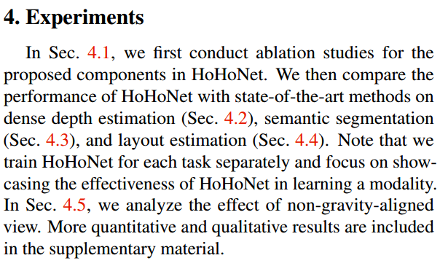
4. Experiments
4.1절에서는 먼저 HoHoNet에서 제안된 구성요소에 대한 절제 연구를 수행한다. 그런 다음 HoHoNet의 성능을 dense depth estimation(Sec. 4.2), semantic segmentation(Sec. 4.3), layout estimation(Sec. 4.4)에 대한 최첨단 방법과 비교한다. 각 작업에 대해 HoHoNet을 별도로 교육하고 양식 학습에서 HoHoNet의 효과를 보여주는 데 중점을 둔다. 4.5절에서는 비중력 정렬 관점의 효과를 분석한다. 더 많은 양적, 질적 결과가 보충 자료에 포함되어 있다.

Slide 26
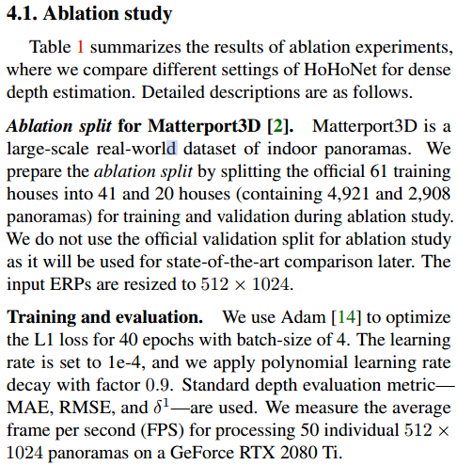
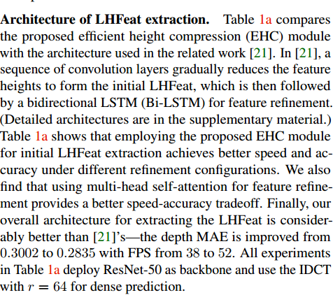
4. Experiments
절제 연구 표 1은 밀도 추정을 위해 HoHoNet의 여러 설정을 비교하는 절제 실험 결과를 요약한다. 자세한 설명은 다음과 같다. Matterport3D [2]에 대한 절제 분할. Matterport3D는 실내 파노라마의 대규모 실제 데이터 세트이다. 우리는 절제 연구 중 훈련 및 검증을 위해 공식 61개의 훈련 하우스를 41개 및 20개 하우스(4,921개 및 2,908개 파노라마 포함)로 분할하여 절제 분할을 준비한다. 우리는 절제 연구에 공식적인 유효성 검사 분할을 사용하지 않는데, 이는 나중에 최첨단 비교에 사용될 것이기 때문이다. 입력 ERP의 크기가 512 × 1024로 조정된다.
교육 및 평가. Adam [14]을 사용하여 배치 크기가 4인 40에포크 동안 L1 손실을 최적화한다. 학습률은 1e-4로 설정되며, 0.9 인자에 다항식 학습 속도 감소를 적용한다. 표준 깊이 평가 지표 -MAE, RMSE 및 §1이 사용된다. GeForce RTX 2080 Ti에서 50개의 개별 512 ×1024 파노라마를 처리하기 위한 초당 평균 프레임(FPS)을 측정한다. LHFeat 추출의 건축. 표 1a는 제안된 EHC(효율 높이 압축) 모듈을 관련 작업에 사용된 아키텍처와 비교한다[21]. [21]에서 일련의 컨볼루션 레이어는 형상 높이를 점차 줄여 초기 LHFeat을 형성한 다음 형상 개선을 위한 양방향 LSTM(Bi-LSTM)을 뒤따른다. (자세한 구조는 보충 자료에 나와 있다.) 표 1a는 초기 LHFeat 추출에 제안된 EHC 모듈을 사용하는 것이 다른 정제 구성에서 더 나은 속도와 정확도를 달성한다는 것을 보여준다. 또한 기능 개선을 위해 다중 헤드 셀프 어텐션을 사용하는 것이 더 나은 속도 정확도 절충을 제공한다는 것을 발견했다. 마지막으로, LHFeat 추출을 위한 전반적인 아키텍처는 [21]보다 상당히 우수하다. (MAE 깊이는 FPS가 38에서 52로 0.3002에서 0.2835로 개선되었다.) 표 1a의 모든 실험은 ResNet-50을 백본으로 배치하고 고밀도 예측을 위해 r = 64와 함께 IDCT를 사용한다.
4.1 Ablation study

Slide 27
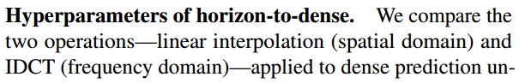
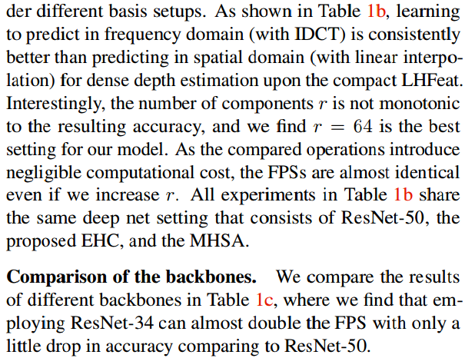
4. Experiments
4.1 Ablation study
수평에서 밀도 사이의 초 매개 변수. 서로 다른 기본 설정에서 조밀한 예측에 적용된 선형 보간(공간 영역)과 IDCT(주파수 영역)의 두 가지 연산을 비교한다. 표 1b에서 보듯이, 주파수 영역(IDCT를 사용한)에서 예측하는 학습은 콤팩트 LHFeat에서 밀도 추정을 위해 공간 영역(선형 보간법을 사용한)에서 예측하는 것보다 일관되게 더 낫다. 흥미롭게도, 성분 r의 수는 결과 정확도에 대해 단조롭지 않으며, r = 64가 우리 모델에 가장 적합한 설정이라는 것을 발견했다. 비교 연산은 무시할 수 있는 계산 비용을 초래하므로, r을 증가시켜도 FPS는 거의 동일하다. 표 1b의 모든 실험은 ResNet-50, 제안된 EHC 및 MHSA로 구성된 동일한 딥 넷 설정을 공유한다. backbone 비교. 표 1c에서 다양한 backbone의 결과를 비교했는데, 여기서 ResNet-34를 사용하면 ResNet-50에 비해 정확도가 약간 떨어지면서 FPS가 거의 두 배가 될 수 있다.

Slide 28
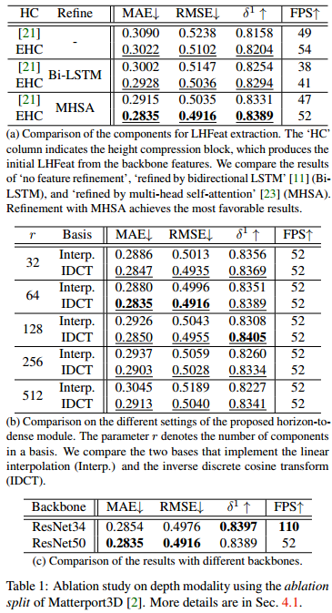
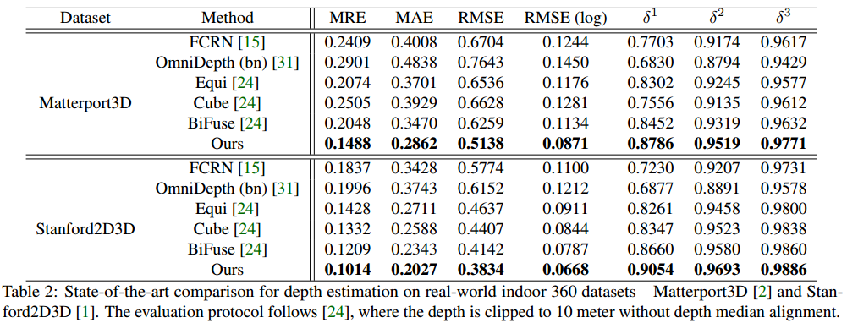
4. Experiments
4.1 Ablation study
표 2: 실제 실내 360 데이터 세트의 깊이 추정을 위한 최첨단 비교—Matterport3D[2] 및 Stanford2D3D[1]. 평가 프로토콜은 [24]를 따르며, 여기서 깊이는 깊이 중앙 정렬 없이 10미터로 잘린다.
(a) LHFeat 추출용 부품 비교 'HC' 열은 높이 압축 블록을 나타내며, 이 블록은 백본 특징에서 초기 LHFeat를 생성한다. 우리는 '기능 개선 없음', '양방향 LSTM으로 정제됨'[11](BiLSTM), '멀티헤드 셀프 어텐션으로 정제됨'[23](MHSA)의 결과를 비교한다. MHSA를 사용한 개선은 가장 유리한 결과를 달성한다. (b) 제안된 수평-토덴스 모듈의 다른 설정에 대한 비교. 매개 변수 r은 기준의 성분 수를 나타낸다. 선형 보간법(Interp.)과 역 이산 코사인 변환(IDCT)을 구현하는 두 염기를 비교한다.
(c) 다양한 backbone 비교. 표 1: Matterport3D의 절제 분할을 이용한 깊이 모달리티에 대한 절제 연구[2]. 더 자세한 내용은 4.1절에 있다.

Slide 29
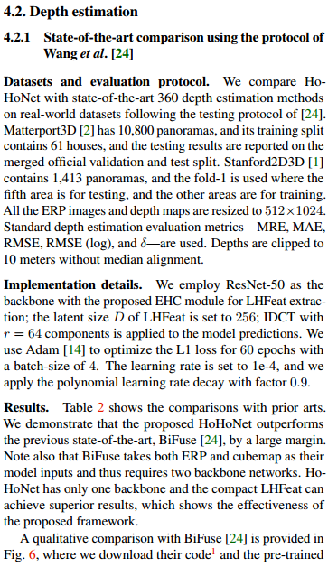
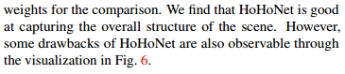
4. Experiments
4.2 Depth estimation
4.2.1 State-of-the-art comparison using the protocol of Wang et al.
4.2. 깊이 추정
4.2.1 Wang 등의 프로토콜을 이용한 최첨단 비교 [24] 데이터 세트 및 평가 프로토콜. HoHoNet을 [24]의 테스트 프로토콜에 따라 실제 데이터 세트의 최첨단 360 깊이 추정 방법과 비교한다. Matterport3D[2]에는 10,800개의 파노라마가 있으며, 교육 분할에는 61개의 하우스가 포함되어 있으며, 테스트 결과는 병합된 공식 검증 및 테스트 분할에 보고된다. Stanford2D3D[1]에는 1,413개의 파노라마가 포함되어 있으며, 폴드-1은 다섯 번째 테스트 영역과 다른 영역은 교육을 위해 사용된다. 모든 ERP 이미지와 깊이 맵은 512×1024로 크기가 조정된다. MRE, MAE, RMSE, RMSE(log) 및 δ와 같은 표준 깊이 추정 평가 지표가 사용된다. 깊이는 중위수 정렬 없이 10미터로 잘린다.
구현 세부 정보. 우리는 LHFeat 추출을 위해 제안된 EHC 모듈을 백본으로 ResNet-50을 사용한다. LHFeat의 잠재 크기 D는 256으로 설정된다. r = 64개의 성분이 있는 IDCT가 모형 예측에 적용된다. Adam [14]을 사용하여 배치 크기가 4인 60에포크의 L1 손실을 최적화한다. 학습률은 1e-4로 설정되며, 0.9 인자를 사용하여 다항식 학습 속도 감소를 적용한다. 결과. 표 2는 선행 기술과의 비교를 보여준다. 우리는 제안된 HoHoNet이 이전의 최첨단 기술인 BiFuse[24]를 큰 폭으로 능가한다는 것을 입증한다. 또한 BiFuse는 ERP와 큐브맵을 모두 모델 입력으로 사용하므로 두 개의 backbone 네트워크가 필요하다.
HoHoNet은 백본이 하나뿐이며 소형 LHFeat은 제안된 프레임워크의 효과를 보여주는 우수한 결과를 얻을 수 있다. BiFuse[24]와의 정성적 비교는 그림 6에 제시되어 있다. 그림 6에서는 비교를 위해 사전 훈련된 가중치와 코드1을 다운로드한다.
우리는 HoHoNet이 장면의 전체적인 구조를 잘 포착한다는 것을 발견했다. 그러나 HoHoNet의 일부 단점도 그림 6의 시각화를 통해 관찰할 수 있다.

Slide 30
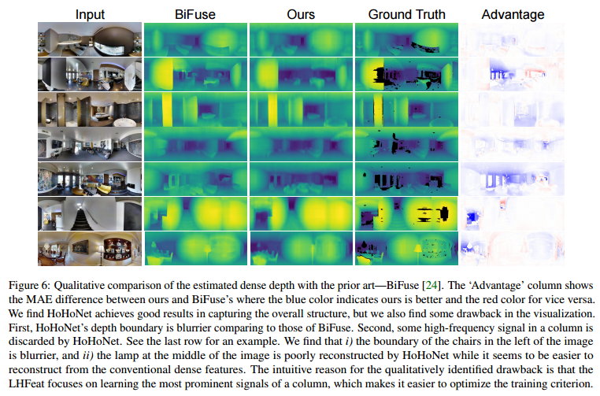
4. Experiments
4.2 Depth estimation
4.2.1 State-of-the-art comparison using the protocol of Wang et al.
그림 6 : 추정 밀도 깊이와 선행 기술과의 정성적 비교 - BiFuse [24]. '어드밴티지' 칼럼은 파란색이 더 낫다는 것을 나타내는 우리와 BiFuse의 MAE 차이를 보여주고 빨간색은 그 반대다. 우리는 HoHoNet이 전체 구조를 캡처하는 데 좋은 결과를 얻지만 시각화에서 몇 가지 단점을 발견한다. 첫째, HoHoNet의 깊이 경계는 BiFuse의 깊이 경계에 비해 더 흐릿하다. 둘째, 열의 일부 고주파 신호는 HoHoNet에 의해 폐기됩니다. 예제는 마지막 행을 참조하십시오. i) 이미지 왼쪽 의자의 경계가 더 흐릿하고
ii) 이미지 중앙의 램프는 HoHoNet에 의해 제대로 재구성되지 않았지만 기존의 조밀한 특징에서 재구성하기는 더 쉬워 보인다. 질적으로 확인된 결점의 직관적인 이유는 LHFeat이 훈련 기준을 최적화하는 것을 더 쉽게 만드는 열의 가장 두드러진 신호를 학습하는 데 초점을 맞추고 있기 때문이다.

Slide 31
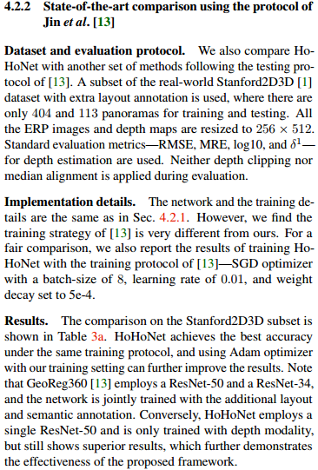
4. Experiments
4.2 Depth estimation
4.2.2 State-of-the-art comparison using the protocol of Jin et al. [13]
4.2.2 Jin 등의 프로토콜을 이용한 최첨단 비교 [13] 데이터 집합 및 평가 프로토콜. HoHoNet을 [13]의 테스트 프로토콜에 따른 다른 방법 세트와 비교한다. 추가 레이아웃 주석이 있는 실제 Stanford2D3D[1] 데이터 세트의 하위 집합이 사용되며, 교육 및 테스트를 위한 파노라마는 404개 및 113개 뿐이다. 모든 ERP 이미지와 깊이 맵의 크기가 256 × 512로 조정된다. 표준 평가 지표 -깊이 추정을 위한 RMSE, MRE, log10 및 Δ1이 사용된다. 평가 중에는 깊이 클리핑이나 중앙값 정렬이 적용되지 않는다. 구현 세부 정보. 네트워크 및 교육 세부사항은 4.2.1절과 동일하다. 그러나 [13]의 교육 전략은 우리와 매우 다르다는 것을 알게 되었다. 공정한 비교를 위해 [13]의 교육 프로토콜과 함께 HoHoNet 교육 결과를 보고한다. (배치 크기가 8이고 학습률이 0.01이며 무게 감소가 5e-4로 설정된 SGD 최적화 도구.) 결과. Stanford2D3D 부분집합에서의 비교는 다음과 같다. 표 3a에 나와 있다.
HoHoNet은 동일한 교육 프로토콜에서 최고의 정확도를 달성하며 Adam optimizer를 교육 설정과 함께 사용하면 결과를 더욱 개선할 수 있다. GeoReg360[13]은 ResNet-50과 ResNet-34를 사용하며 네트워크는 추가 레이아웃 및 의미 주석과 함께 공동으로 훈련된다.
반대로 HoHoNet은 단일 ResNet-50을 사용하며 깊이 모달리티로만 훈련되지만 여전히 우수한 결과를 보여 주므로 제안된 프레임워크의 효과를 더욱 입증한다.

Slide 32
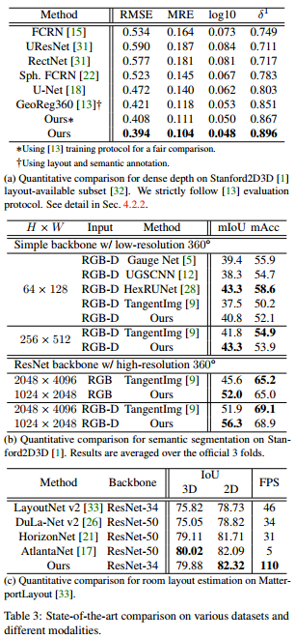
4. Experiments
4.2 Depth estimation
4.2.2 State-of-the-art comparison using the protocol of Jin et al. [13]
(a) Stanford2D3D [1] 배치 가능한 부분 집합 [32]의 dense depth에 대한 정량적 비교 우리는 [13] 평가 프로토콜을 엄격하게 준수한다. 자세한 내용은 4.2.2항을 참조한다. (b) Stanford2D3D[1]에서의 semantic segmentation을 위한 정량적 비교. 결과는 공식 3 folds 에 따라 평균화된다. (c) MatterportLayout[33]에 대한 room layout estimation을 위한 정량적 비교
표 3: 다양한 데이터 세트와 다양한 양식에 대한 최신 비교.

Slide 33
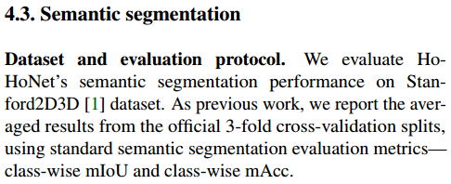
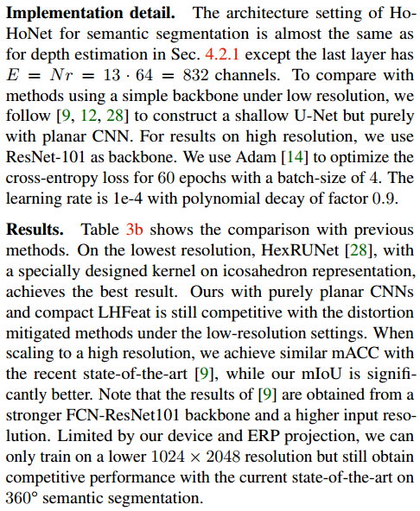
4. Experiments
4.3 Semantic segmentation
4.3. 의미 세분화
데이터 집합 및 평가 프로토콜
Stanford2D3D[1] 데이터 세트에서 HoHoNet의 의미론적 세분화 성능을 평가한다. 이전 연구처럼 표준 의미 분할 평가 지표를 사용하여 공식 3배 교차 검증 분할의 평균 결과를 보고한다.(class-wise mIoU 및 class-wise mAcc.) 구현 세부 정보. 의미론적 분할을 위한 HoHoNet의 아키텍처 설정은 마지막 계층이 E = Nr = 13 · 64 = 832 채널을 갖는 것을 제외하고 4.2.1항의 깊이 추정과 거의 동일하다.
저해상도 하에서 간단한 backbone을 사용하는 방법과 비교하기 위해 [9, 12, 28]에 따라 얕은 U-Net을 구축하지만 평면 CNN과 비교한다. 고해상도 결과의 경우 ResNet-101을 백본으로 사용한다. Adam [14]을 사용하여 배치 크기가 4인 60에포크의 교차 엔트로피 손실을 최적화한다. 학습률은 인자 0.9의 다항식 붕괴와 함께 1e-4이다. 결과. 표 3b는 이전 방법과의 비교를 보여준다. 가장 낮은 해상도에서 이십면체 표현에 특별히 설계된 커널을 가진 HexRUNet[28]은 최상의 결과를 달성한다. 순수 평면형 CNN과 소형 LHFeat을 사용하는 우리 회사는 저해상도 설정 하에서 왜곡 완화된 방법과 여전히 경쟁력이 있다. 고해상도로 확장할 때 최신 [9]와 유사한 mACC를 달성하는 반면 mIoU는 훨씬 더 우수하다. [9]의 결과는 더 강력한 FCN-ResNet101 backbone과 더 높은 입력 해상도에서 얻어진다. 장치와 ERP 투영에 의해 제한되는 1024 × 2048 해상도만 더 낮게 훈련할 수 있지만 360° semantic segmentation에 대한 최신 기술로 여전히 경쟁력 있는 성능을 얻을 수 있다.

Slide 34


4. Experiments
4.4 Room layout estimation
4.4. 객실 배치 추정 데이터 집합 및 평가 프로토콜. 우리는 실제 360 맨해튼 레이아웃 데이터 세트인 MatterportLayout[33, 25] 데이터 세트를 사용한다. 2DIoU 및 3DIoU에 대한 공식 평가 기능2를 직접 사용하며, 2DIoU는 플로어 모서리를 정렬된 플로어에 투영하여 측정하며, 3DIoU는 플로어와 천장 모서리를 모두 고려한 팝업 뷰용이다. 구현 세부 정보. HoHoNet은 HorizonNet[21]에서 제안한 1D 레이아웃 표현과 호환된다. 우리의 주된 초점은 레이아웃 재구성을 위한 새로운 방법을 설계하는 것이 아니기 때문에, 우리는 [21]의 손실, 교육 프로토콜 및 사후 처리 알고리즘을 직접 사용한다. 우리는 ResNet-34를 사용하는 HoHoNet이 검증에서 ResNet-50보다 약간 더 정확하다는 것을 알게 되었고, 따라서 우리는 더 단순한 ResNet-34를 백본으로 사용한다. 결과. MatterportLayout에 대한 이전 방법과의 비교는 표 3c에 나와 있다. FPS는 공식 코드 2345를 사용하여 얻으며 GeForce RTX 2080Ti에서 모델의 평균 피드 포워드 시간에 의해 측정된다. 애틀랜타넷[17]의 결과는 정렬된 데이터 분할과 공식 평가 기능에 의해 재평가된 실제의 새로운 사전 훈련 가중치5에서 얻어진다. 우리의 결과는 최첨단 아틀란타넷과 견줄만 하지만 22배 더 빠르다. 또한 HoHoNet은 HorizonNet[21]보다 +0.77 3D IOU 및 +0.61 2D IOU를 능가하며 3.5배 더 빠르며 설계된 아키텍처의 효과를 보여준다.

Slide 35


4. Experiments
4.5 Results on non-gravity-aligned views
표 4: 비중력 정렬 보기에 대한 취약성.
4.5. 비중력 정렬 견해에 대한 결과 그림 2에서 이미지의 y축이 중력과 정렬되지 않을 경우 이미지 칼럼의 구조 신호가 더 많은 압축 손실을 겪는 것을 보여준다. 우리가 사용하는 모든 벤치마크의 360개 데이터는 대부분 중력과 잘 정렬되어 있지만, 캡처된 360° 뷰는 실제로는 중력이 정렬되어 있지 않을 수 있다. 표 4에서는 무거운 피치 또는 롤링 회전에 대한 모델의 취약성을 보여준다(시각화는 그림 2c 및 그림 2b 참조). 절제 연구에서 사전 훈련된 모델은 회전된 영상을 직접 입력으로 가져가고 출력 깊이 맵은 공정한 비교를 위해 원래 보기로 다시 회전된다. 예상대로 360° 입력 보기가 중력에 정렬되지 않은 경우 사전 교육 모델은 성능이 떨어진다. 피치 또는 롤 회전 10°를 도입하면 MAE가 28.45cm에서 44cm 이상으로 증가한다. 간단한 해결책은 IMU 센서 또는 360 소실점 검출 알고리즘[29, 32]을 사용하여 중력 정렬을 보장하는 것이다(VP 정렬은 360 레이아웃 벤치마크[25, 32, 33]의 표준 단계이기도 하다). 또한 U(-30°, 30°) 피치/롤 회전을 데이터 증강으로 훈련하여 결과를 보여준다. 이 훈련은 모델을 비침투적 보기에 대해 훨씬 더 견고하게 만들지만 입력 360° 보기가 중력 정렬되었을 때 시험 시간 성능을 희생시킨다(MA↑ 28.35cm에서 30.92cm).

Slide 36

4. Conclusion
5.결론 이 작업은 전방위 이미지의 조밀한 모달리티 모델링을 위한 콤팩트 잠재 수평 특징을 학습하는 첫 단계인 새로운 프레임워크 HoHoNet을 제시한다. HoHoNet은 레이아웃 재구성, 깊이 추정 및 시맨틱 분할을 최첨단 기술과 동등하거나 더 나은 정확도로 해결하기 위해 빠르고 다용도적이며 정확하다. 확인 사항: 이 연구는 부분적으로 과학기술부와 올 비스타 헬스케어 공동연구센터 110-2634-F-001-009 및 110-2634-F-007-016에 의해 지원되었다. 계산 및 스토리지 리소스를 제공해 준 NCHC(National Center for High Performance Computing)에 감사드립니다.

Slide 37
5. Supplementary material
5.1 Network architecture diagram
5.2 Comparing EHC block and HC block
5.3 Detailed semantic segmentation results
5.4 Detailed layout estimation results
5.5 More qualitative comparisons for depth estimation
5.6 Qualitative results for semantic segmentation
5.7 Qualitative comparisons for layout estimation
https://github.com/sunset1995/HoHoNet

Slide 38

5. Supplementary material
5.1 Network architecture diagram
그림 7: ResNet50[10] backbone이 있는 세부 네트워크 아키텍처.
네트워크 아키텍처 다이어그램
우리는 상세한 건축도를 그림 7에 보여준다.
각 형상 텐서의 모양은 박스 내에서 "채널의 #, 높이, 너비"로 표시된다. 입력 파노라마의 높이와 너비는 각각 512와 1024로 가정한다. D와 E는 하이퍼 파라미터입니다.
ConvSqueezeH 레이어는 커널 크기가 패딩 없이 이전에 알려진 입력 형상 높이로 설정된 깊이별 컨볼루션 레이어로 출력 형상 높이 1을 생성한다.

Slide 39

5. Supplementary material
5.2 Comparing EHC block and HC block
EHC 블록과 HC 블록 비교
높이 압축 블록은 백본에서 2D 형상을 압착하여 1D 수평 형상을 생성하는 것을 목표로 한다. 그림 8은 비교를 위한 EHC 블록(Efficient Height Compression Block)과 HC 블록[21]의 구조를 보여준다. HC 블록 [21]은 일련의 컨볼루션 레이어를 사용하여 채널 수와 높이를 점차적으로 감소시킨다. 반면, 우리는 먼저 채널 감소를 위한 컨볼루션 레이어를 사용한 다음 이중선형 업샘플링 및 ConvSqueezeH 레이어를 사용하여 수평 형상의 형상을 생성한다. 우리는 절제 실험에서 HC 블록[21]을 제안된 ECH 블록으로 대체하면 속도와 정확도가 향상된다는 것을 보여준다.
그림 8: [21]에서 제안된 EHC 블록과 HC 블록의 비교.

Slide 40

5. Supplementary material
5.3 Detailed semantic segmentation results
상세한 의미 세분화 결과 우리는 표 5에서 의미 분할을 위한 클래스당 IoU 및 클래스당 Acc를 자세히 보여준다.
13개 클래스 중 10개 클래스에서 최고의 IoU를 달성하고 전체 mIoU가 우수하다.
우리는 13개의 클래스 중 7개의 클래스에서 최고의 Ac을 달성하고 전체 mAc와 비교가 가능하다.
표 5: RGB-D를 입력으로 하는 Stanford2D3D[1]의 클래스별 상세 정량 결과.

Slide 41

5. Supplementary material
5.4 Detailed layout estimation results
표 6: MatterportLayout[33]의 객실 배치 추정을 위한 서로 다른 수의 지상 실측 구석에 대한 상세한 정량적 비교.
상세 레이아웃 추정 결과
표 6의 다양한 실측 자료 2D 모서리 수에서 실 배치에 대한 자세한 정량적 결과를 보여준다. 당사의 교육 프로토콜 및 레이아웃 공식화는 HorizonNet[21]과 동일하며, 네트워크 아키텍처를 사용하여 개선 사항(코너가 6개인 방은 제외)을 관찰한다. 최신 기술인 AtlantaNet[17]과 비교하여 모서리가 적고 전체 장면에서 정확도가 유사한 장면에서 더 나은 결과를 보여준다. 한편, 당사의 모델은 애틀랜타넷[17]보다 22배 더 빠릅니다.

Slide 42


5. Supplementary material
5.5 More qualitative comparisons for depth estimation
깊이 추정을 위한 보다 정성적인 비교 그림 9의 BiFuse[24]와 보다 질적인 비교를 보여준다. BiFuse의 결과는 실제 Matterport3D[2] 데이터 세트에 대해 훈련된 공식 릴리스 모델에서 얻는다.
그림 9: 추정 밀도 깊이를 선행 기술인 BiFuse[24]와 보다 질적으로 비교. '어드밴티지' 칼럼은 파란색이 더 낫다는 것을 나타내는 우리와 BiFuse의 MAE 차이를 보여주고 빨간색은 그 반대다.

Slide 43


5. Supplementary material
5.6 Qualitative results for semantic segmentation
의미론적 세분화에 대한 정성적 결과 Stanford2D3D[1] 데이터 세트의 의미론적 분할에 대한 정성적 결과는 그림 10에 나와 있다. 고해상도 파노라마에서 의미론적 세분화를 위한 공개 발표[9]의 선행 기술을 구축하지 못했기 때문에 결과만 보여준다.
그림 10: Stanford2D3D[1] 데이터 세트의 의미론적 분할에 대한 정성적 결과.

Slide 44


5. Supplementary material
5.7 Qualitative comparisons for layout estimation
배치 추정을 위한 정성적 비교 우리는 그림 11의 아틀란타넷[17]과 객실 배치 추정을 위한 질적 비교를 보여준다.
애틀랜타넷의 결과는 공식 코드와 사전 교육된 가중치를 통해 얻을 수 있다.
우리는 [21] 후처리 알고리즘을 사용하여 맨해튼 레이아웃을 생성합니다. 애틀랜타넷[17]의 알고리즘은 애틀랜타 레이아웃을 덜 제한적으로 생성합니다. 당사의 모델은 최신 아틀란타넷[17]과 견줄 만한 유망한 결과를 달성하고 있으며, 당사의 모델은 22배 더 빨리 실행된다.
그림 11: 경쟁업체인 애틀랜타넷[17]에서 추정한 객실 배치에 대한 정성적 비교
녹색, 자홍색 및 파란색은 각각 지상 실측 자료 배치, 애틀랜타넷의 결과 및 우리의 결과이다.

Slide 45
?
QUESTION AND ANSWER
If you have questions, you have to get answers.
https://github.com/arittung/3D_Room_Reconstruction

Slide 46
THANK YOU
https://github.com/arittung/3D_Room_Reconstruction

